Slide 1
Урок
русского
языка
во 2 классе.
Мальковская Светлана Викторовна учитель начальных классов МБОУ сош №2 г. Зверево.

Slide 2
Весёлый, земляничный, лес, липовый.

Slide 3
Тема:
Написание корней в однокоренных словах.
Узнаем, как пишутся:
Научимся подбирать :
Научимся выделять :
корни в однокоренных словах.
однокоренные слова к слову.
корни в однокоренных словах.

Slide 4
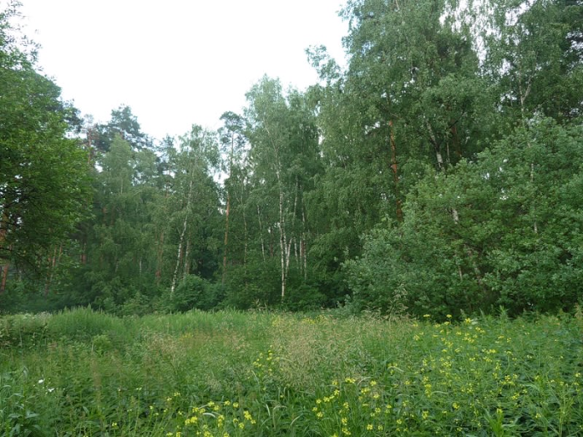
Мы ездили в лес. На лесной полянке видели домик лесника. Там растёт молодой лесок.
лес лесной лесник лесок

Slide 5
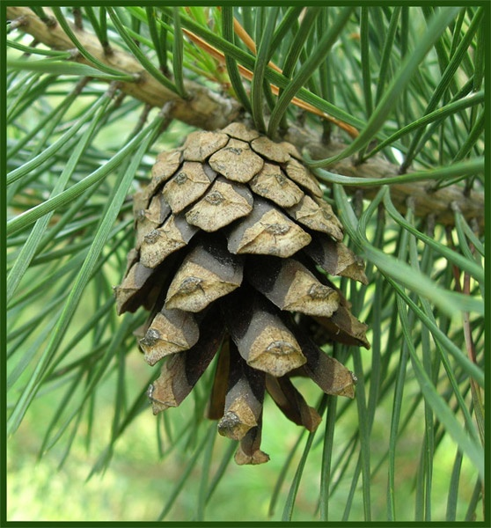
Дерево зеленеет зимой и летом. На ветках у него длинная хвоя и круглые небольшие шишки.
сосна сосенка сосновый
Корни в однокоренных словах могут произно -ситься по – разному, но пишутся всегда одина - ково.

Slide 6
Проверка:
Звон – звонок,
соль – солонка,
стол – столовая,
слово – словарь,
дежурить - дежурный,
буква – букварь,
сад – садовник.

Slide 7
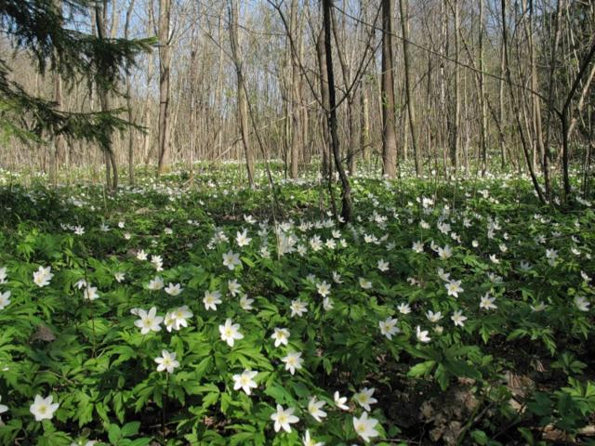
Как красив лес весной! Чист и прозрачен весенний воздух. На деревьях появились зелёные листочки. Распустились на лужайках первые цветы.
весна весенний

Slide 8
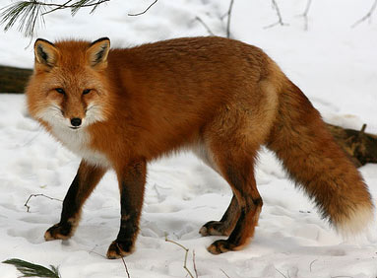
Хвост пушистый, мех золотистый, в лесу живёт, в деревне кур крадёт.
лиса лисица лисичка лисонька лисий

Slide 9
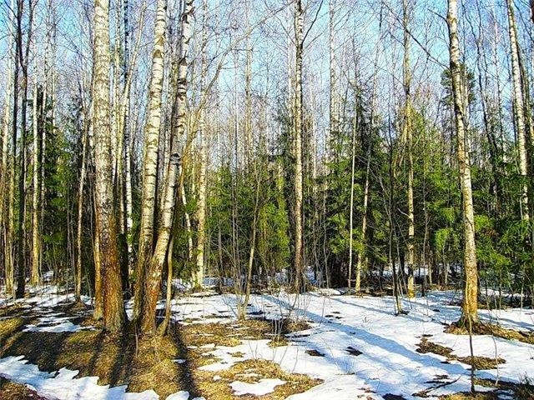
13, 6, 19 – 15, 1, 26, 6 2, 16, 4, 1, 20, 19, 20, 3, 16.
Лес – наше богатство.

Slide 10
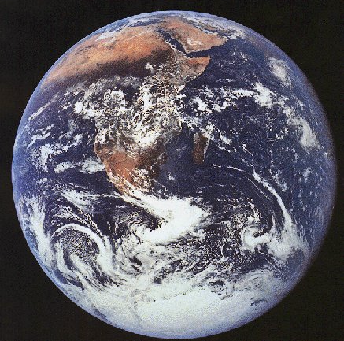
земля земелька земляной земелюшка

Slide 11
Красный - хотелось работать, работал с желанием, всё на уроке понравилось.
Зелёный - хотелось работать, но не всё на уроке получалось.
Синий - не хотелось работать, работал без желания, ничего не получилось.

Slide 12
Молодцы!
Спасибо
за
работу!

